Slide 1

15.10/2024
команда
SWAG

Slide 2
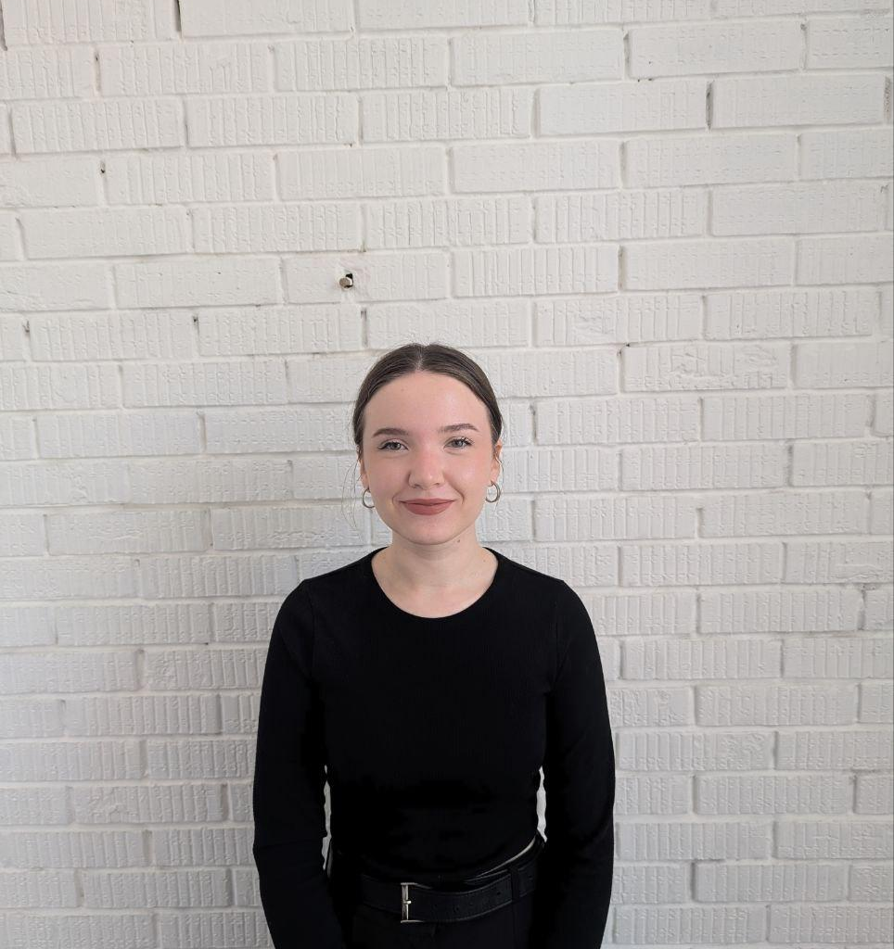
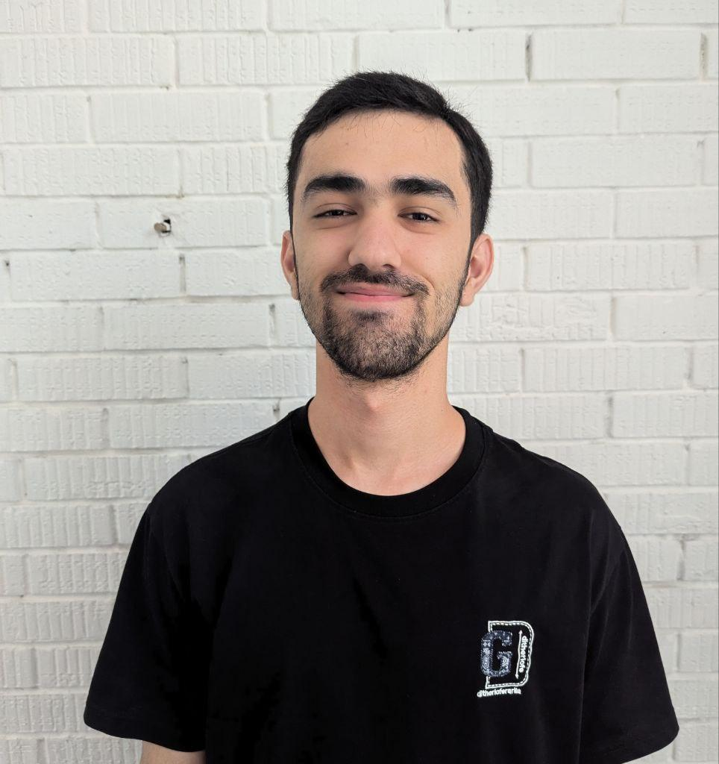
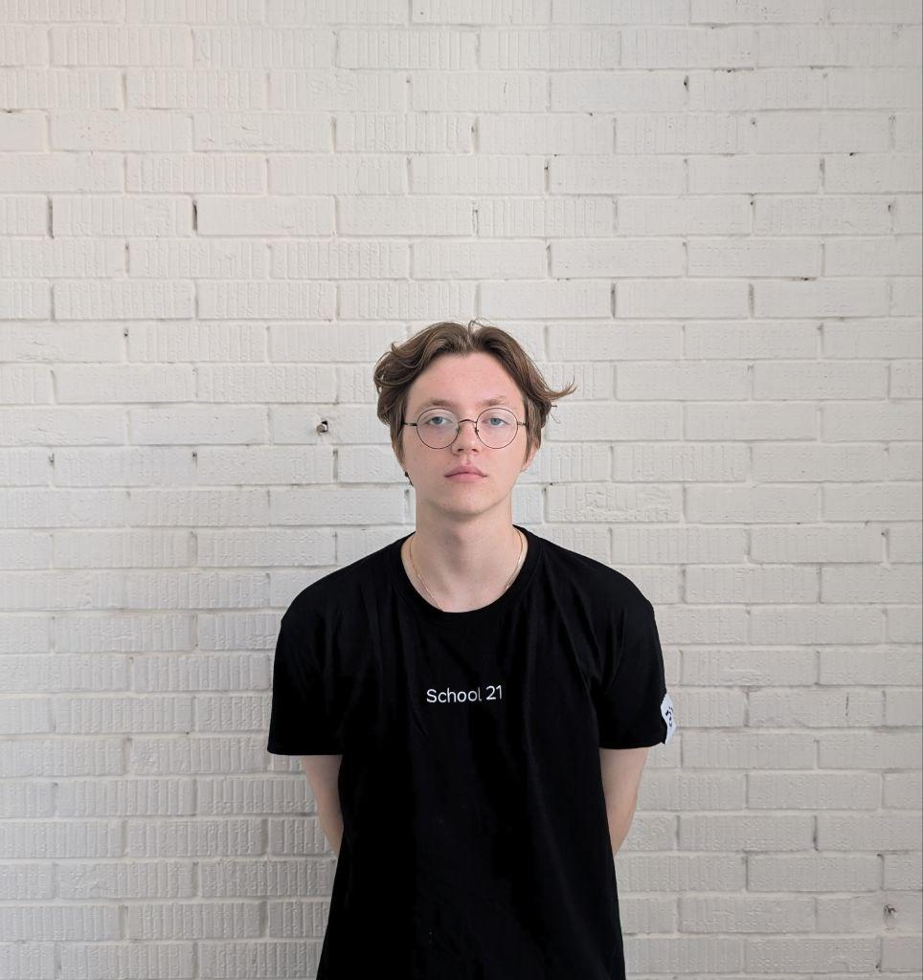
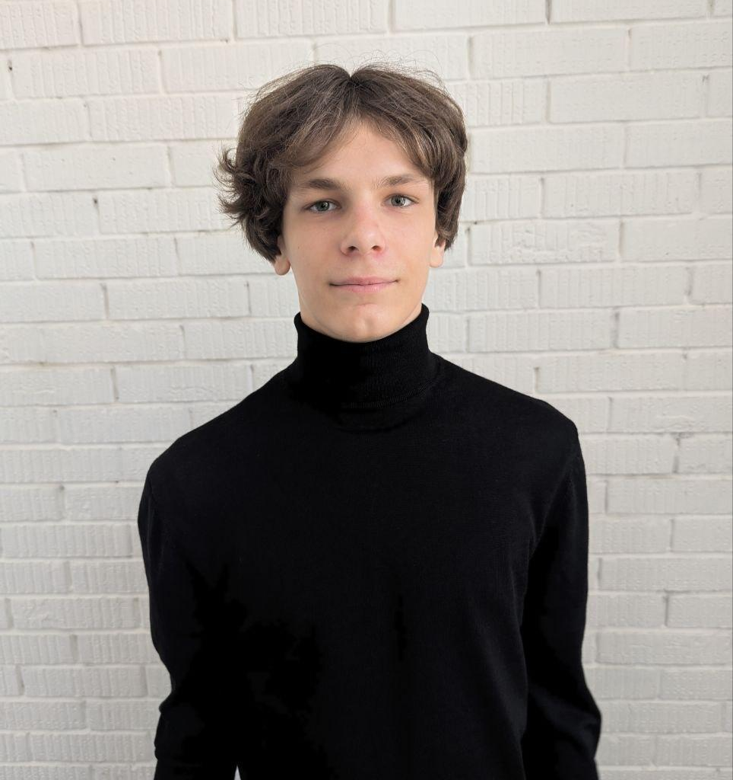
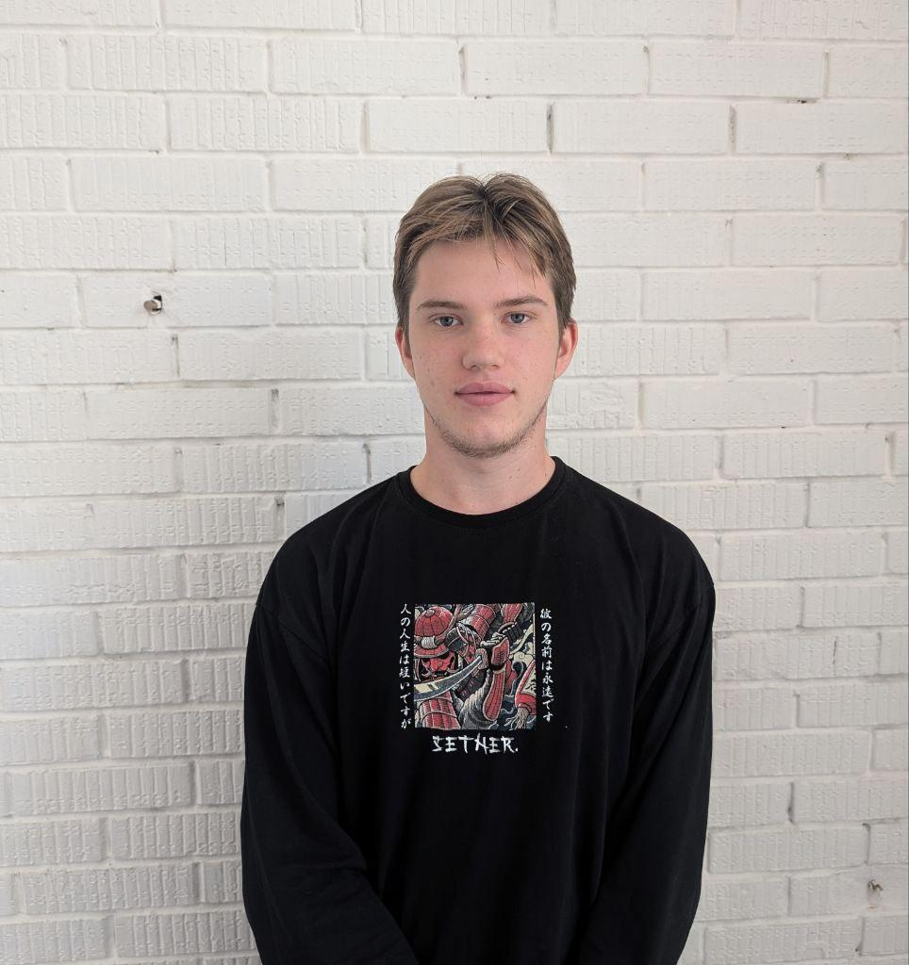

SWAG
ТРЕК No1 Разработка веб-платформы для ФК и болельщиков футбола
Марилова Полина
Халимов Мухаммед
Карпов Никита
Овичинников Кирилл
Щербаков Илья
frontend разработчик
backend разработчик
DevRel
backend разработчик
frontend разработчик

Slide 3


ПРОБЛЕМА
Современные футбольные клубы сталкиваются с проблемой поддержания активной и постоянной связи с болельщиками, особенно в условиях роста онлайн-аудитории. Фанаты часто недополучают актуальную информацию, теряют возможность интерактивного участия, а программы лояльности не всегда стимулируют достаточную активность. Это приводит к снижению интереса болельщиков и уменьшению их вовлеченности, что сказывается на доходах клуба, посещаемости матчей и продажах мерча

Slide 4

ОПИСАНИЕ ПРОДУКТА
Разработанная веб-платформа для футбольного клуба "Кокос Групп" объединяет все ключевые функции для взаимодействия с болельщиками. Платформа включает главную страницу с новостями и анонсами матчей, календарь матчей с трансляциями, страницу команды с профилями игроков, интегрированный интернет-магазин, а также раздел "О клубе" с историей и информацией о партнерах. Особенностью является программа лояльности, позволяющая фанатам накапливать баллы за активное участие (например, посещение матчей и чекины) и обменивать их на клубные товары и скидки. Личный кабинет болельщика предоставляет пользователю удобный интерфейс для управления профилем, отслеживания баллов и истории заказов. Административная панель позволяет клубу легко управлять контентом и взаимодействовать с фанатами.

Slide 5

ПРЕИМУЩЕСТВА
Укрепление связи с фанатами: Платформа обеспечивает регулярное взаимодействие клуба и болельщиков через новости, форумы, онлайн-мероприятия и опросы.
Интерактивные возможности: Прямые трансляции матчей с интеграцией комментариев из соцсетей, возможность оставлять отзывы и участвовать в обсуждениях
Удобство использования: Личный кабинет с управлением заказами, подписками и баллами, а также мобильная версия для доступа с любых устройств.
Маркетплейс: Официальный магазин клуба интегрирован в платформу, что упрощает процесс покупки клубной атрибутики и увеличивает доходы от продаж.

Slide 6
ЭКОНОМИЧЕСКАЯ ЭФФЕКТИВНОСТЬ
Рост доходов за счет увеличения продаж через онлайн-магазин, где фанаты могут использовать накопленные баллы для скидок на продукцию клуба.
Увеличение посещаемости матчей благодаря активации программы лояльности и возможностям чекина, что мотивирует болельщиков чаще посещать матчи
Развитие активной фан-базы: Увеличение числа активных пользователей, что способствует росту аудитории и последующему расширению маркетинговых возможностей для партнеров клуба.

Slide 7
АРХИТЕКТУРА ПРОДУКТА
Платформа построена на базе микросервисной архитектуры с использованием Django для серверной части, которая управляет базой данных и обработкой бизнес-логики, и JavaScript для фронтенд-части, создающей динамичные и отзывчивые пользовательские интерфейсы. Используются контейнерные технологии Docker для изоляции сервисов и упрощения деплоя.

Slide 8
БЕЗОПАСНОСТЬ АРХИТЕКТУРЫ ПРИЛОЖЕНИЯ
SSL-шифрование всех данных для защиты информации пользователей.
Реализация аутентификации и управления доступом для защиты админ-панели и пользовательских данных.
Защита от DDoS-атак с использованием современных инструментов фильтрации трафика и нагрузки.
Регулярное обновление системы безопасности для защиты от известных уязвимостей и угроз.

Slide 9
МАСШТАБИРУЕМОСТЬ
Платформа разработана с учетом возможности увеличения нагрузки в периоды пикового трафика, таких как дни матчей или крупные события. Микросервисная архитектура позволяет гибко масштабировать отдельные компоненты, обеспечивая бесперебойную работу сайта даже при увеличении числа активных пользователей. Использование балансировки нагрузки и распределения ресурсов между контейнерами позволяет эффективно управлять производительностью.

Slide 10
CJM ПОЛЬЗОВАТЕЛЯ ПРОДУКТА
1
Пользователь заходит на сайт и видит главные новости и предстоящие события клуба.
2
Регистрация или вход в личный кабинет через упрощенную форму.
Просмотр профилей игроков, новостей или календаря матчей, с возможностью участия в обсуждениях.
3
4
Покупка клубной атрибутики через интегрированный интернет-магазин.
5
Запись на матч и чекин с целью начисления баллов.
6
Использование накопленных баллов для получения скидок или доступа к эксклюзивным материалам.
7
Участие в голосованиях и опросах для дополнительного вовлечения в жизнь клуба.

Slide 11

ВАШЕ ВИДЕНИЕ УЛУЧШЕНИЯ ПРОДУКТА
Для дальнейшего улучшения платформы мы видим возможности интеграции с социальными сетями и мессенджерами для уведомлений и взаимодействия, а также разработку мобильного приложения для еще большего удобства болельщиков. Планируется внедрение системы рекомендаций новостей и матчей на основе поведения пользователей, а также расширение программы лояльности с включением дополнительных активностей и вознаграждений.

Slide 12
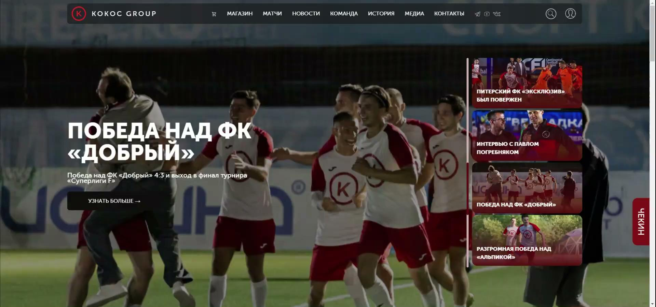
ДЕМОНСТРАЦИЯ ПРОДУКТА
Ссылка на видео RUTUBE: https://rutube.ru/video/private/b103b25c3ba98b00b740e6ffc033a612/?r=wd&p=liRomE92zOS01aM2pWdezQ
(в случае, если плеер не загружается)

Slide 13
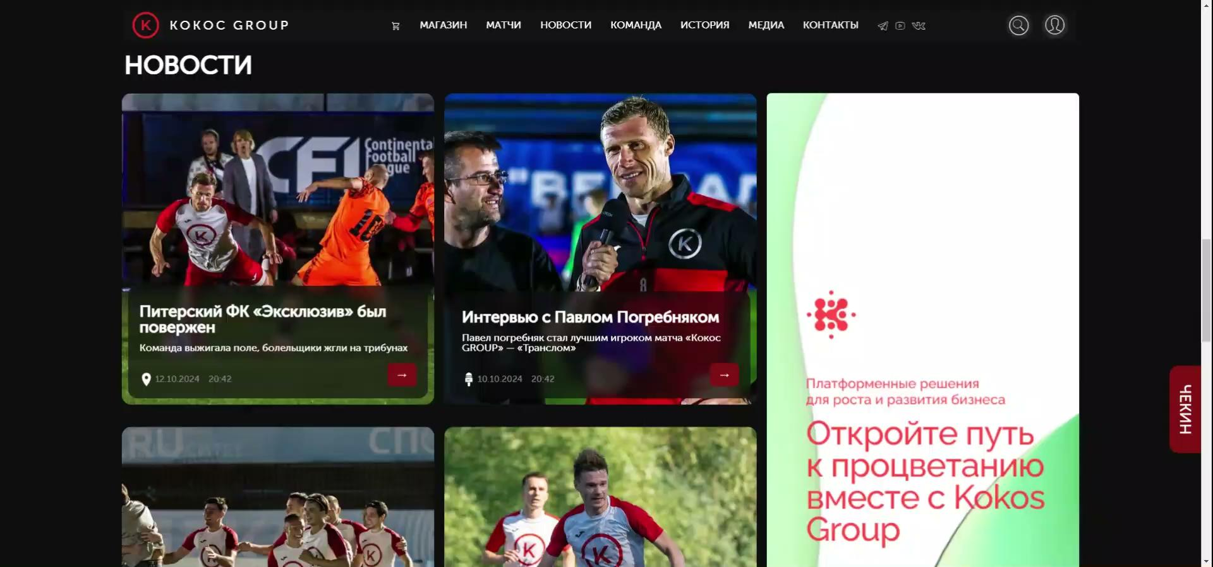
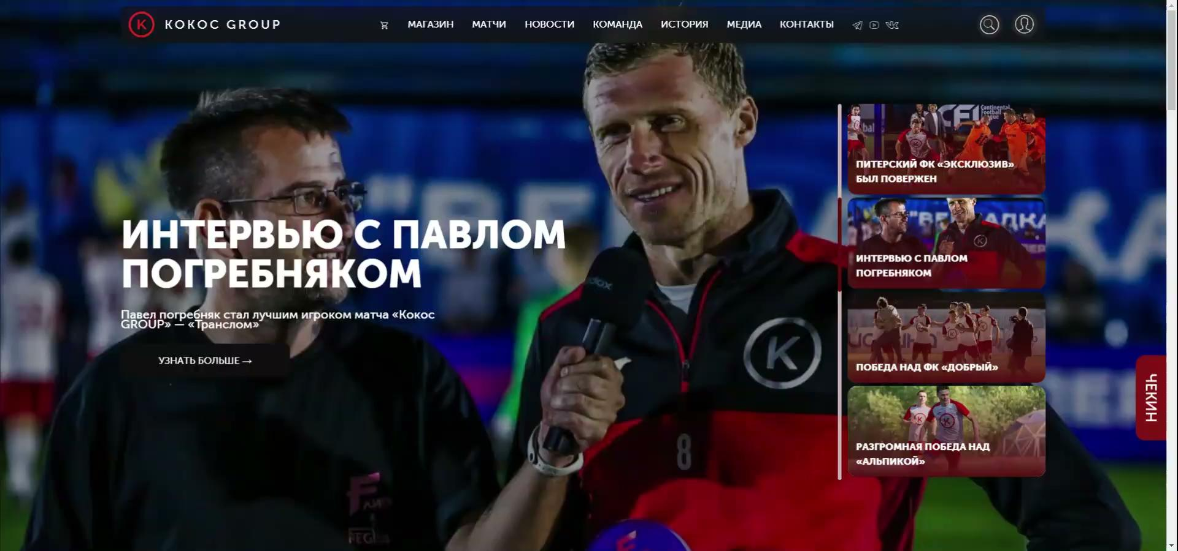
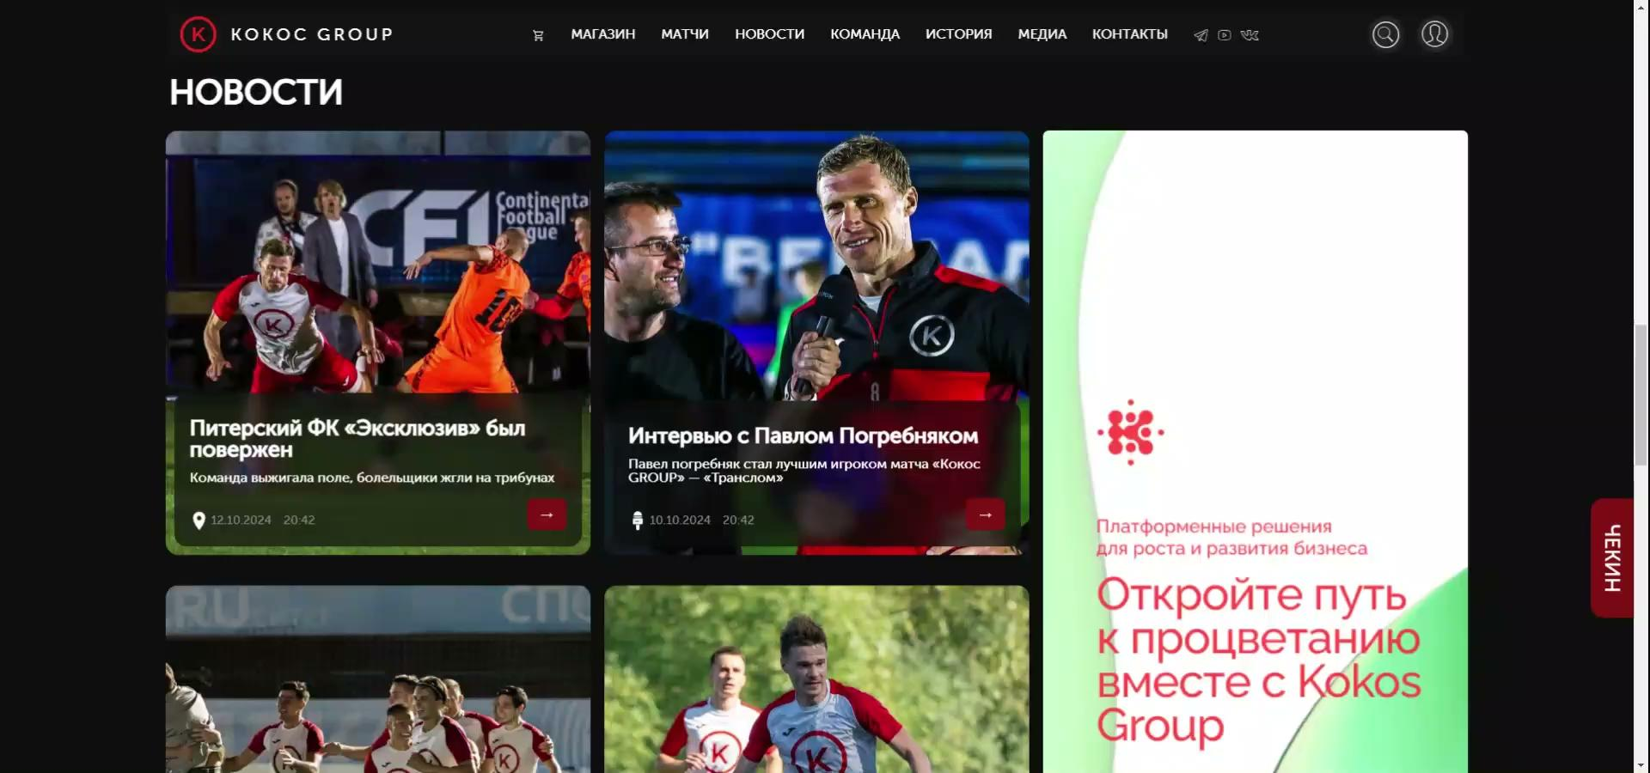
ДЕМОНСТРАЦИЯ ПРОДУКТА
https://rutube.ru/video/private/b103b25c3ba98b00b740e6ffc033a612/?r=wd&p=liRomE92zOS01aM2pWdezQ

Slide 14
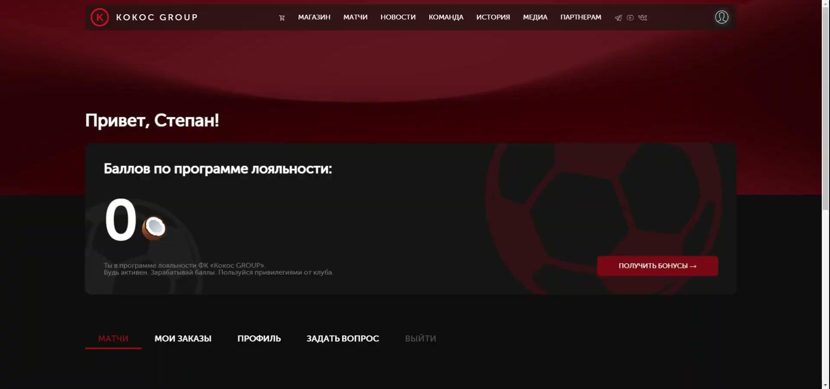
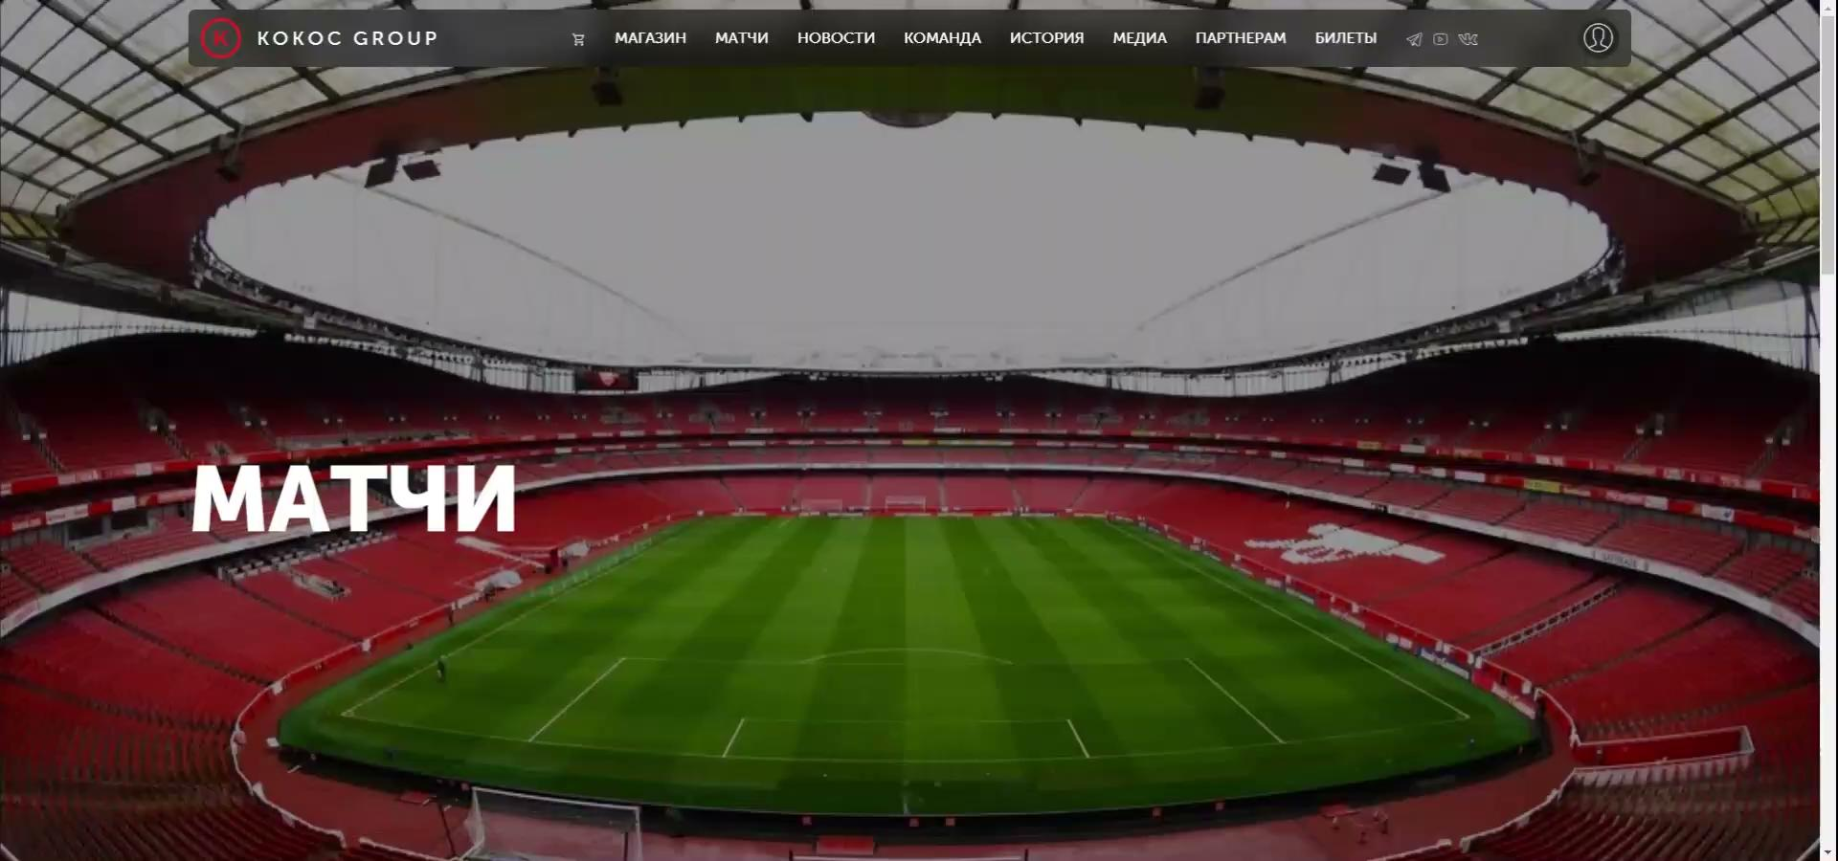
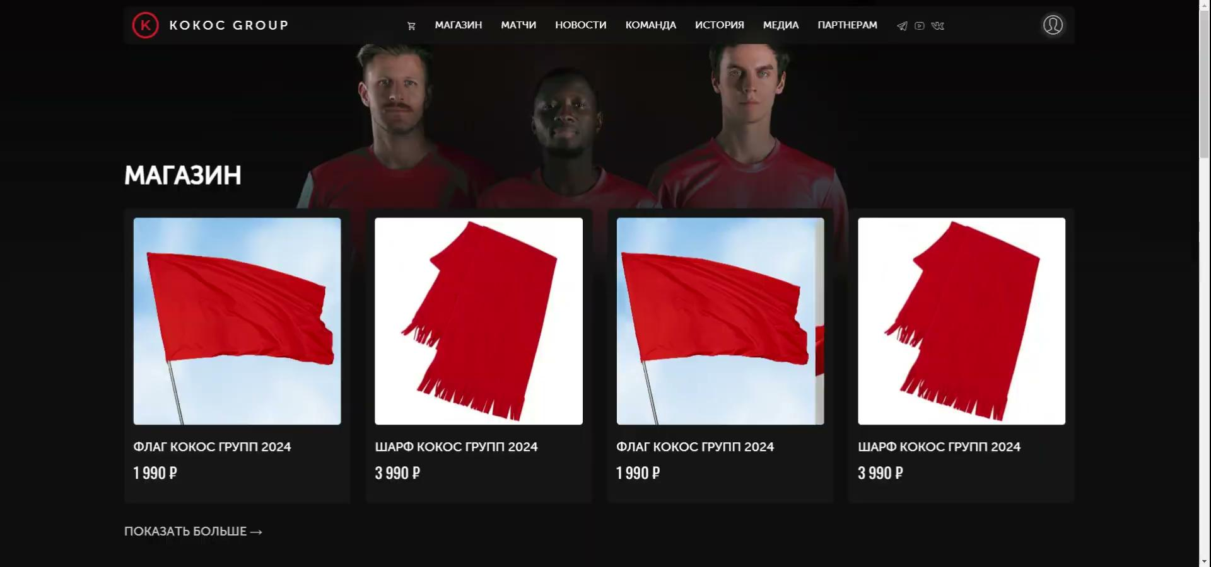

ДЕМОНСТРАЦИЯ ПРОДУКТА

Slide 15

СПАСИБО ЗА ВНИМАНИЕ

